Slide 1
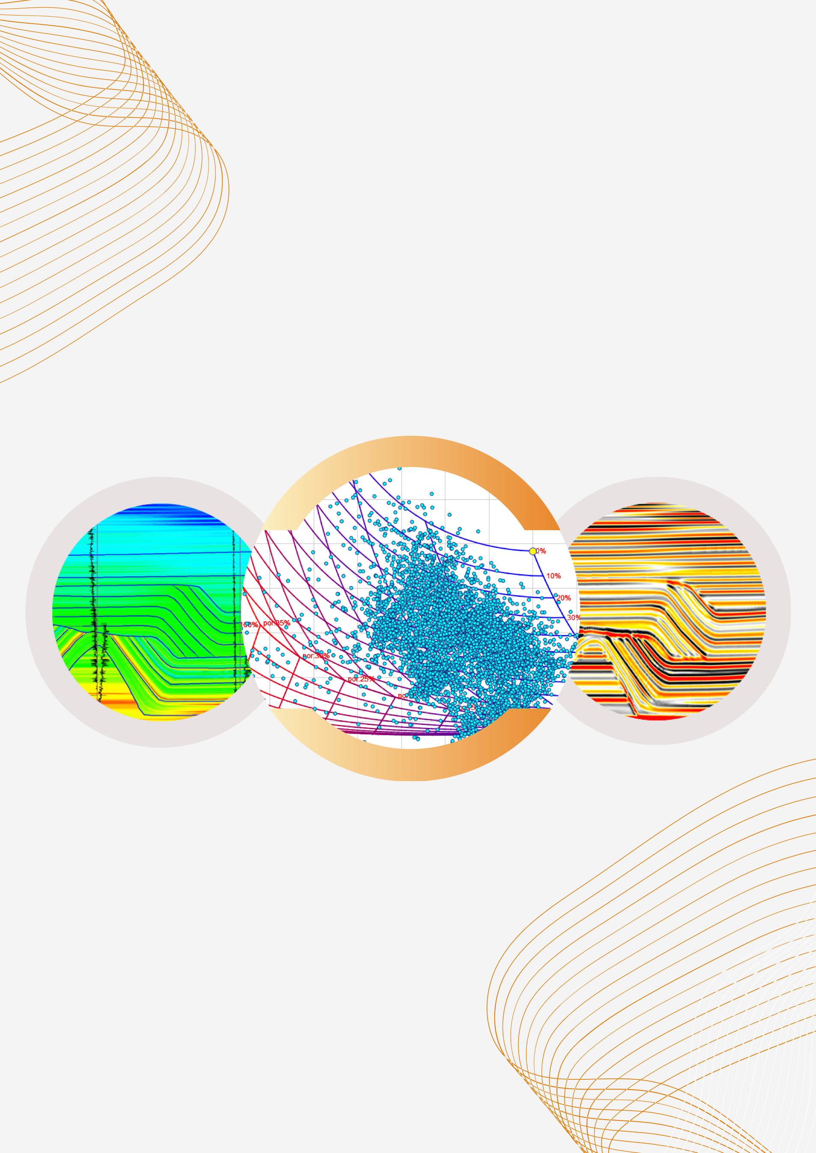

ColchisFM
油藏地球物理一体化地震正演软件
Reservoir Geophysics Integrated Seismic Forward Modeling Software
科吉思石油技术咨询（北京）有限公司
Colchis PetroConsulting Ltd.

Slide 2
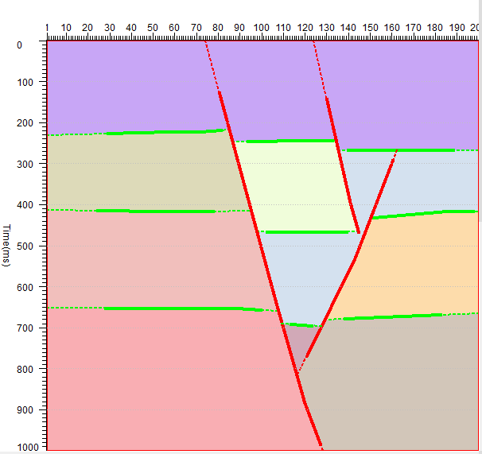
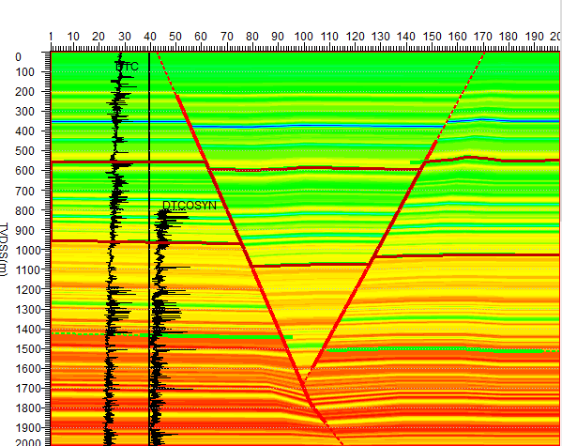
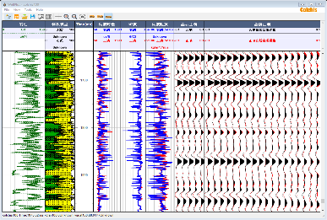
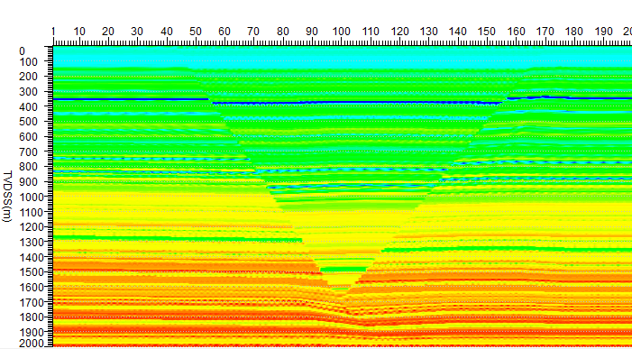
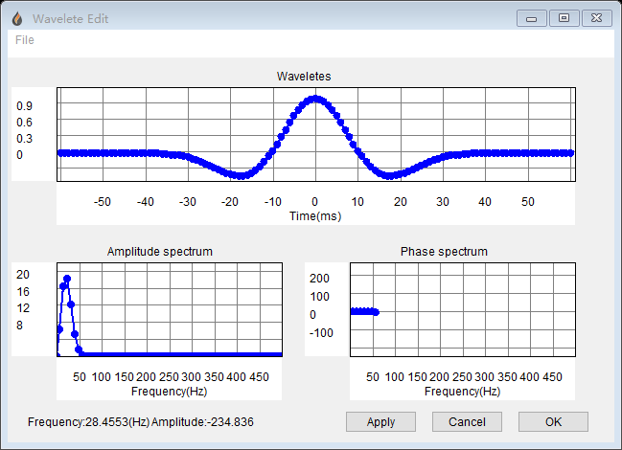
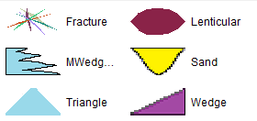
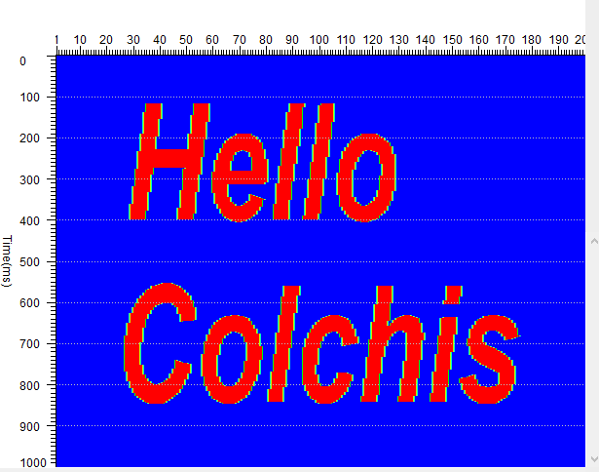
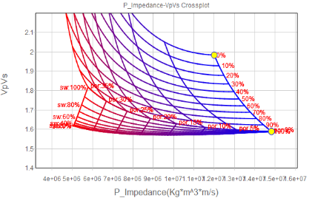
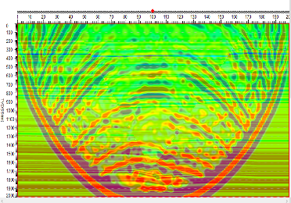
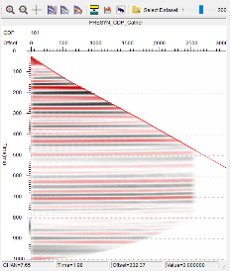
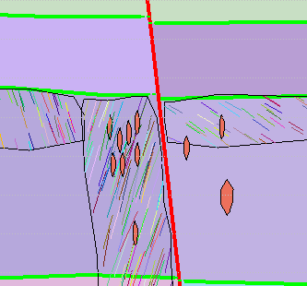
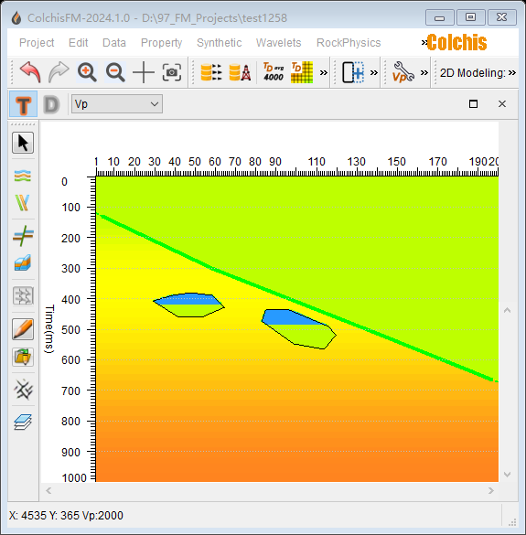
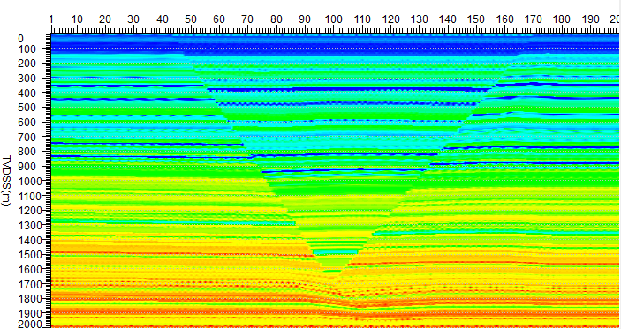
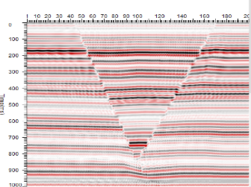
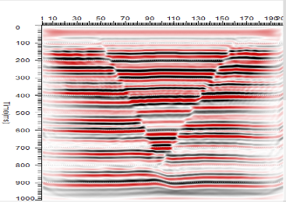
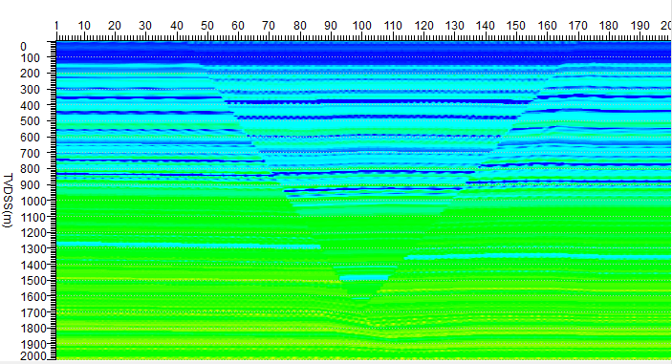
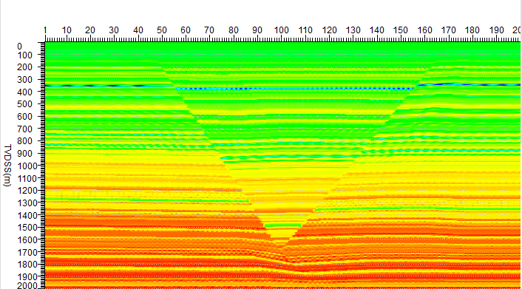
ColchisFM 是科吉思石油技术公司自主研发的油藏地球物理一体化地震正演软件，其打通了岩石物理正演与地震正演，采用交互式岩石物理建模工作模式，实现了从油藏地球物理参数到地震的一体化正演工作流程，内置叠前波动方程正演、叠前时间偏移功能，能独立完成全部1D、2D叠后及叠前地震正演，可广泛应用于储层地震特征分析、时移地震等研究，简单易学，自动化程度高，可作为地质研究、地震解释、开发地震、储层反演等研究人员的油藏地球物理一体化正演工具，也可用于院校地球物理教学研究及行业培训。
ColchisFM油藏地球物理一体化地震正演软件流程总览
地层格架模型
利用测井内插模型
利用测井岩石正演建立岩石物理模型
盆地速度、精细速度场建立及时深切换
子波编辑
自由地质体绘制
及地质体模板库
图片数字化
利用岩石物理模型正演计算油藏参数
波场快照及
炮集正演
道集处理及AVO结果分析
Density
Vs
Vp
缝洞型模型
渐变及油水
界面处理
弹性参数模型
叠后正演实时联动
叠前时间偏移
地质建模
油藏参数模型Quat\Clay\Por\Sw...
弹性参数模型
Vp\Vs\Density
地震正演及结果分析
1

Slide 3
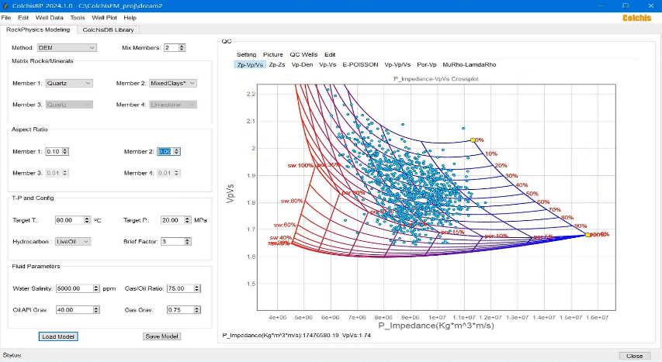
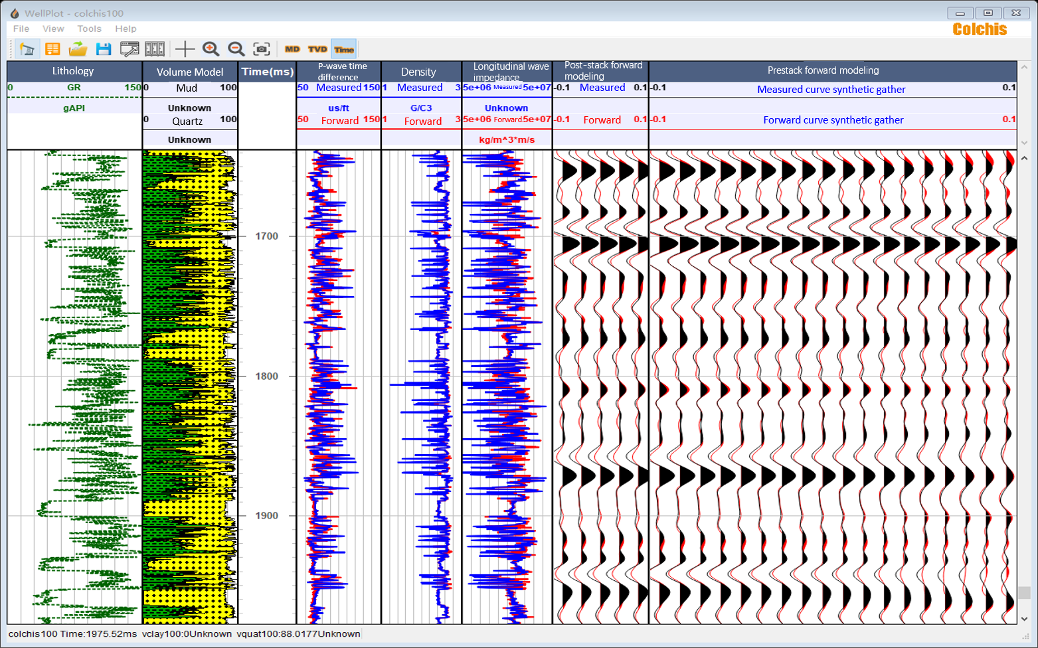
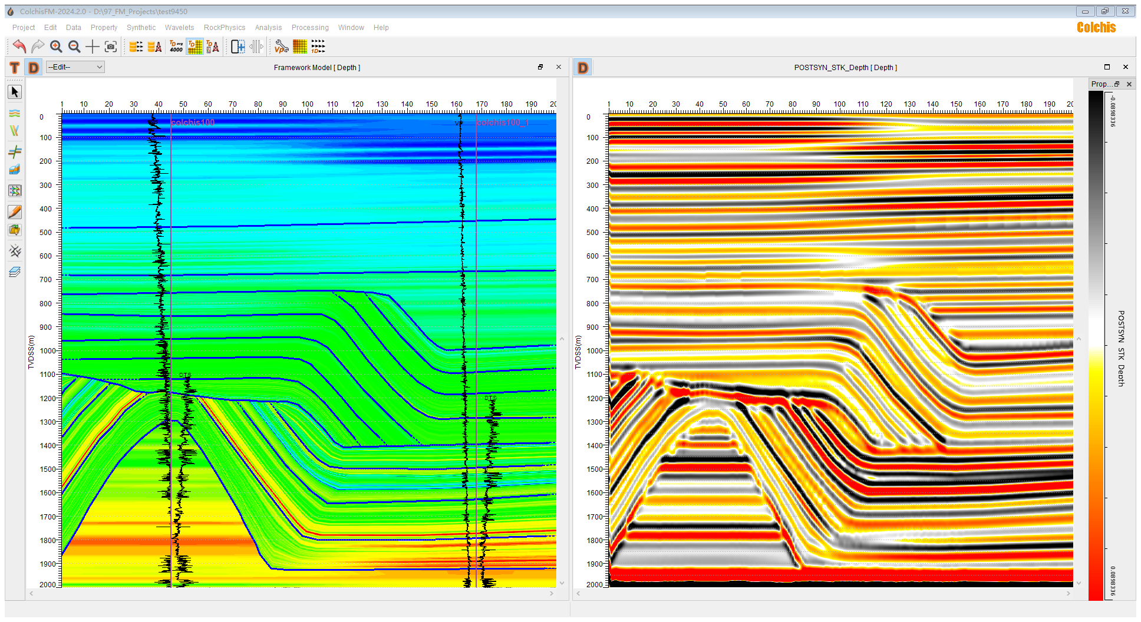
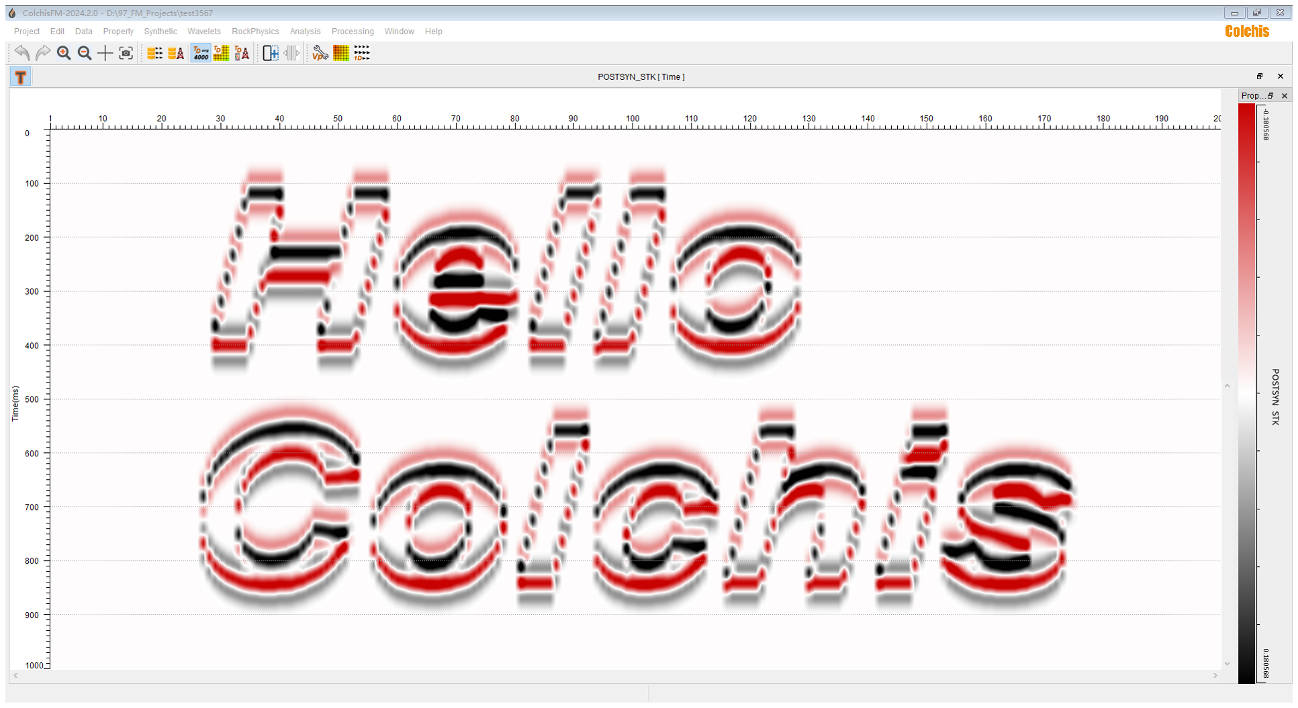
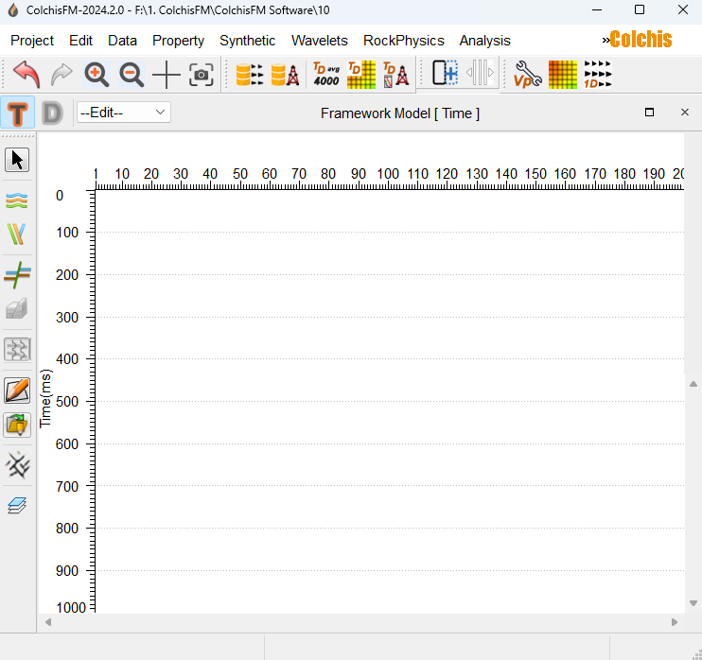
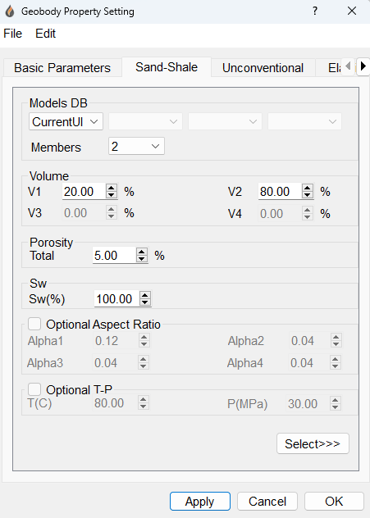
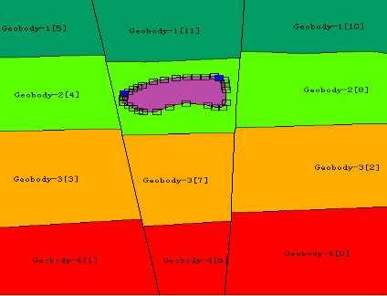
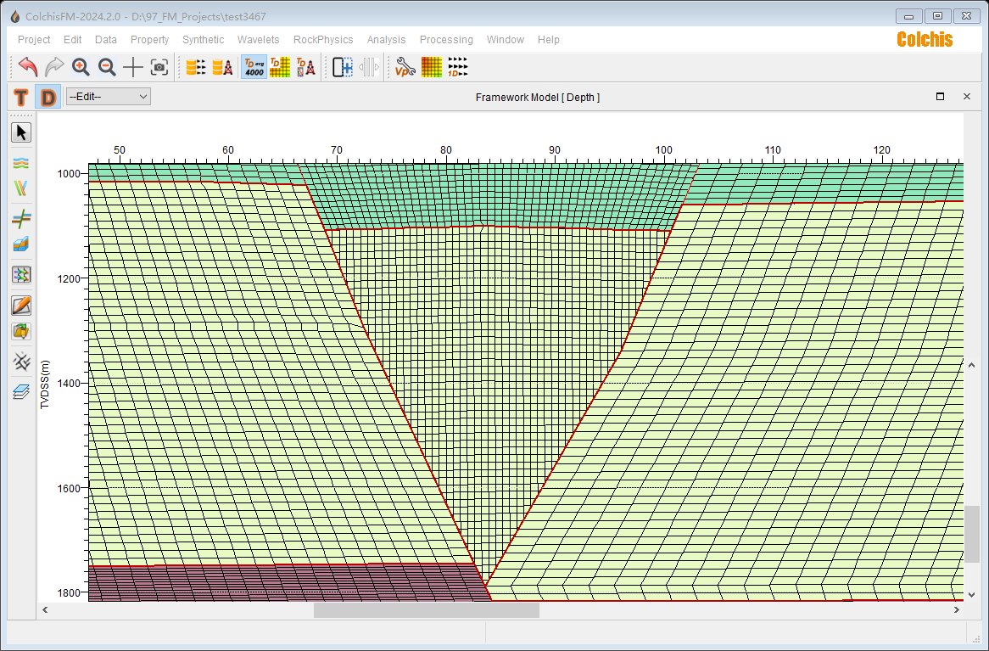
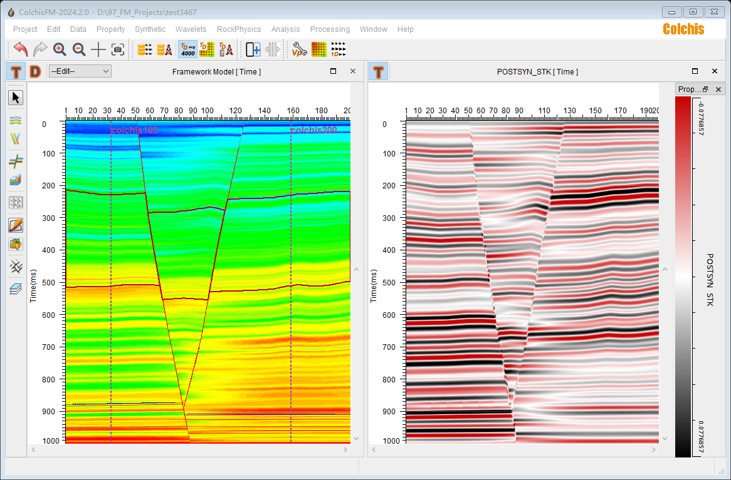
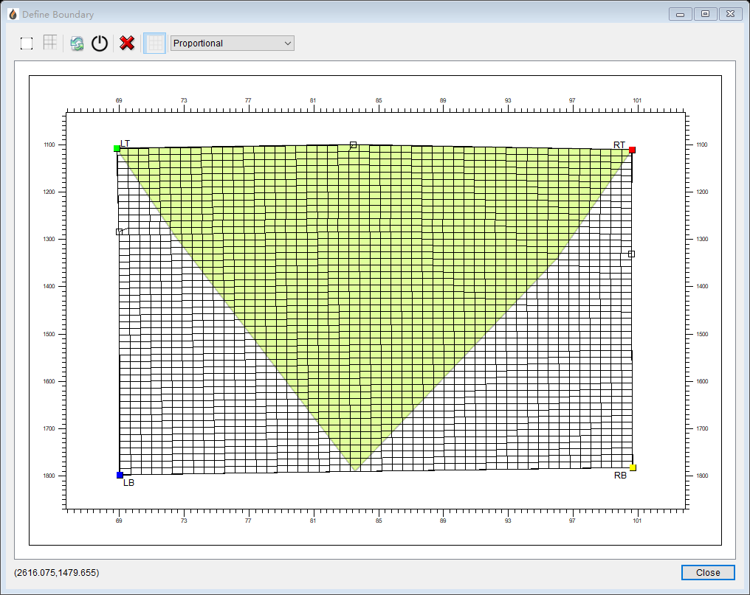
ColchisFM
01
交互岩石物理正演(ColchisRP)
支持Xu-White、微分有效介质模型（DEM)、自洽模型、Xu-Payne等
正演方法、骨架点、孔隙度、泥质、长宽比、流体参数、温度、压力均可交互修改
交互岩石物理正演 ColchisRP
支持多种复杂矿物岩石物理建模
岩石物理模板库建立及管理
岩石物理研究成果的加载、管理
已完成全国主要盆地/油田的典型岩石物理库
岩石物理正演与实际测量的曲线、合成道集对比
02
交互式地质模型构建
复杂正演模型自动化建立，可处理正/逆断层、 地层尖灭、地层超覆、削截、透镜体等
智能创建和编辑，油、气、水界面自动处理，层位、断层、地质体智能识别，可交互编辑
地震层序地层模型与正演模拟
内含地质网格及层序模式，模型地质意义明确
内置常用地质体样式库，可针对不同油田开发对应插件
支持风化带、裂缝孔隙、碳酸岩地质模型建立
数字化正演模拟
03
精细油藏地球物理参数计算及赋值
支持油藏参数网格化赋值，严格层序原则进行各种属性的内插/外推
按地层、体、同类属性赋值
油藏属性赋值
内置国际顶尖实验室各种岩石、流体标准测量结果
支持按单类属性Vp/Ip/Is赋值或给定岩性、孔隙度、饱和度利用岩石物理实时赋值
支持按地层、地质体属性赋值，同时具有灵活的属性计算器功能
支持任意体的时变、空变参数设置，如压实规律、地温梯度、地压梯度等
油藏参数网格化赋值
2

Slide 4
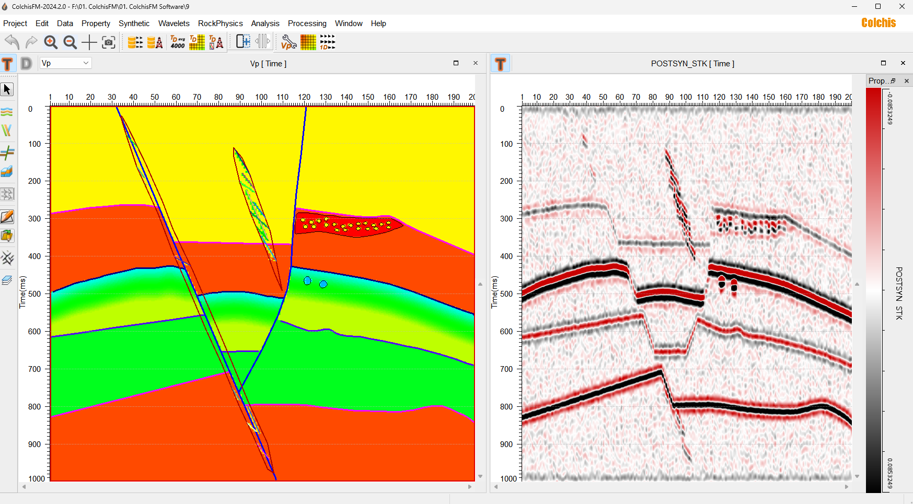
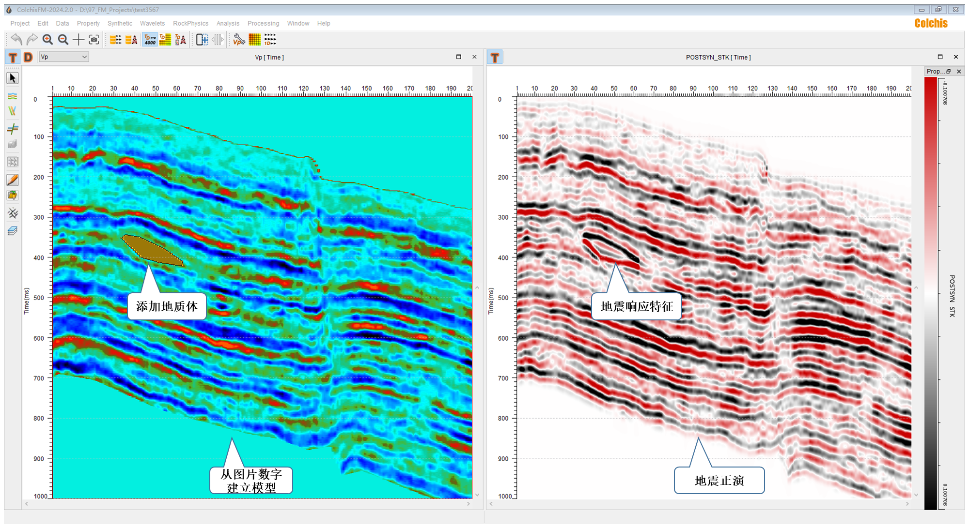
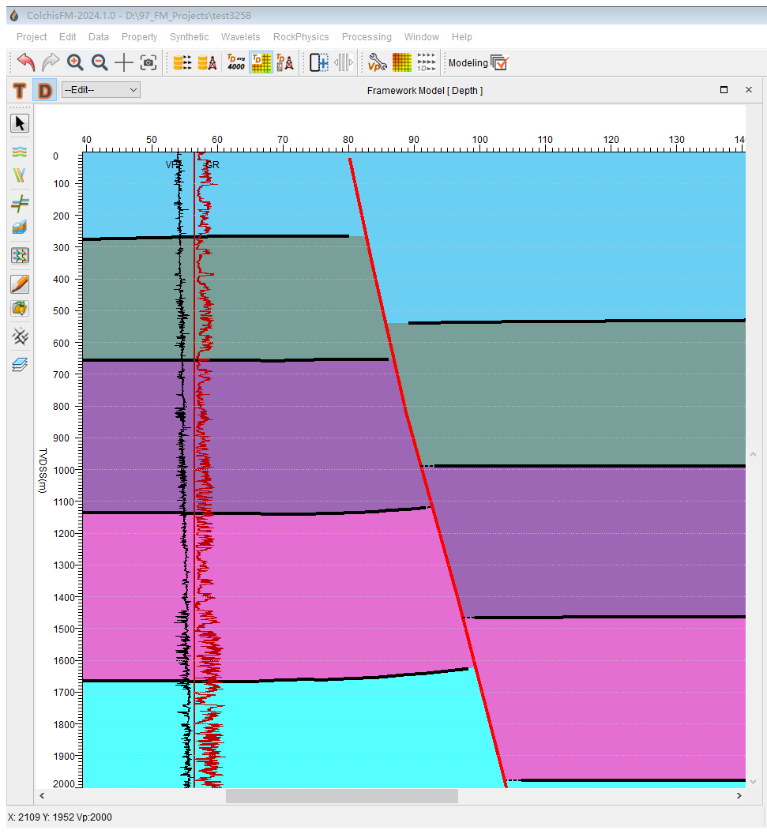
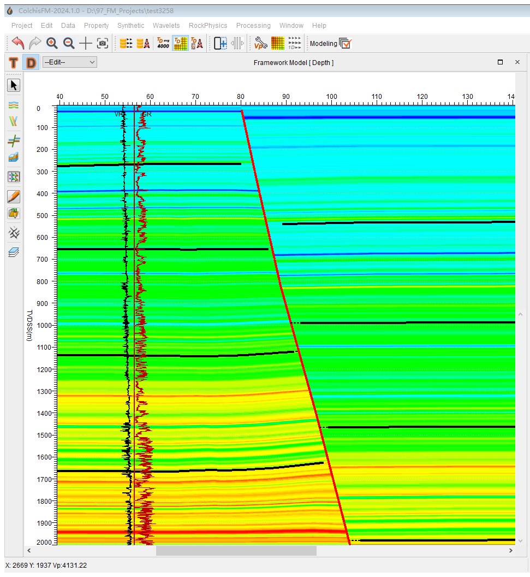
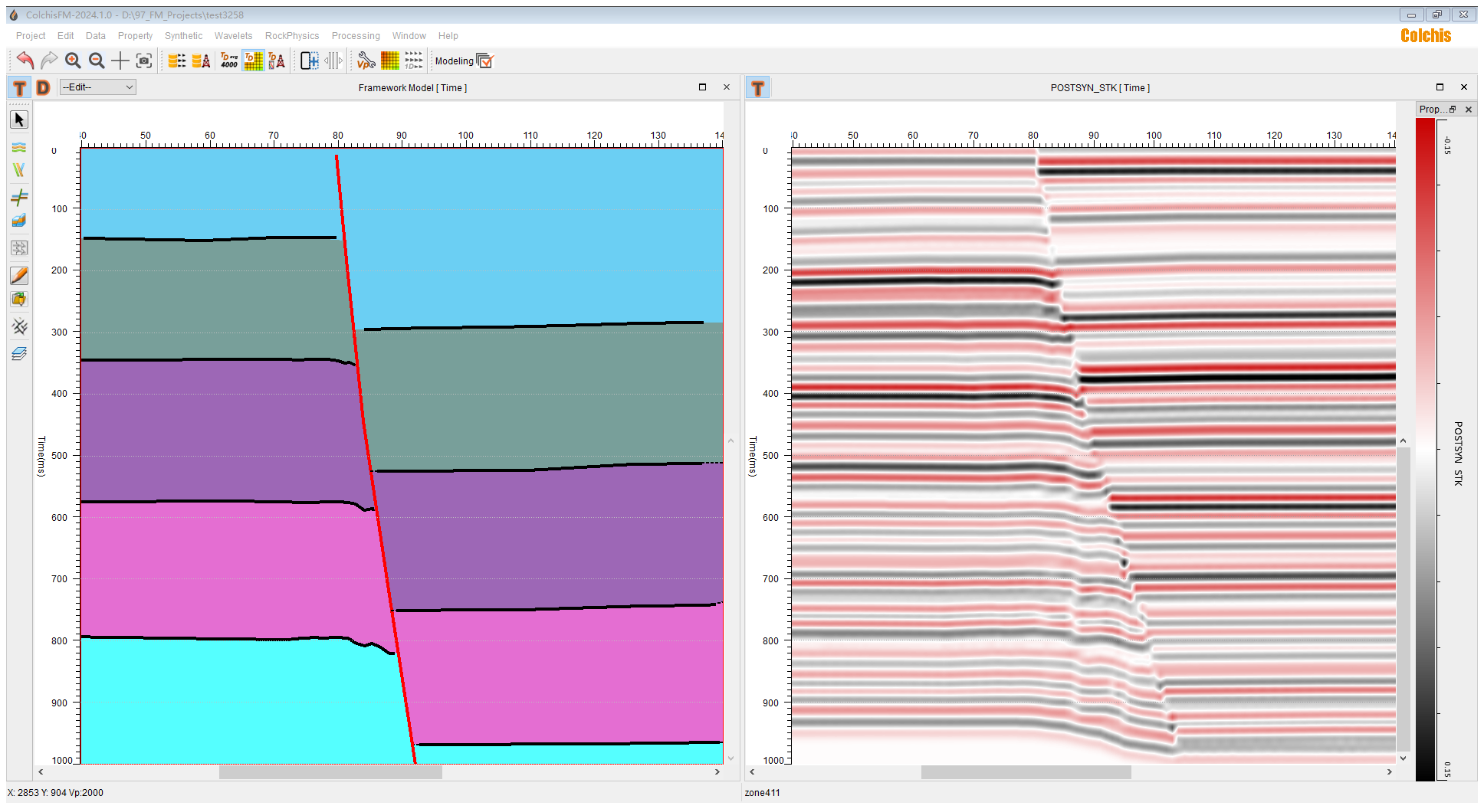
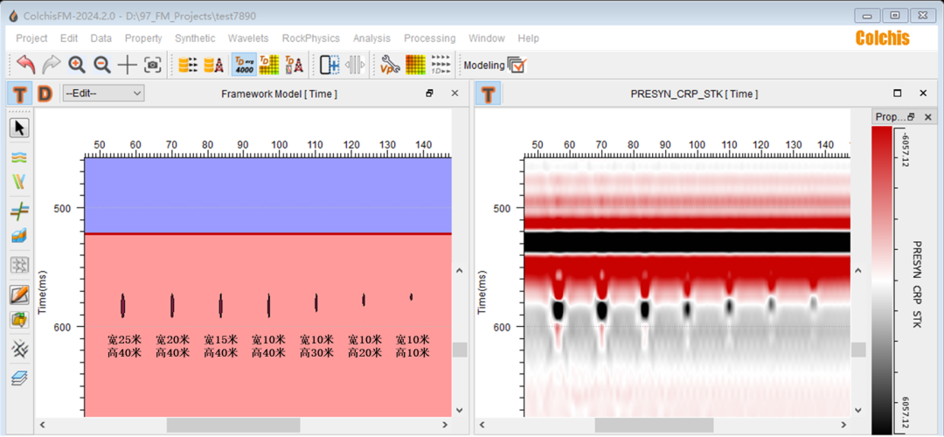
ColchisFM
04
Buried hill karst
岩石物理-测井-地质模型-地震正演实时联动
Unconformity
可对子波进行相位、振幅谱进行编辑，与地震正演进行实时互动
Fracture zone
地质模型
叠后正演模拟
支持测井曲线插值生成属性
支持裂缝正演、不整合面正演.
支持添加随机噪音模拟实际剖面效果
支持开展实时流体替换
利用图片数字化建立的速度模型（左）与地震正演（右）
Average Vp：3600
05
Average Vp：3850
多种方式建立速度场及时深转换
A
Average Vp：4100
A
B
Average Vp：4800
B
支持时间、深度域模型编辑，内置常数速度场，可保持构造形态进行时深域切换
深度域模型
支持华北速度等外部速度场导入
支持精细速度场，可考察浅层气及异常地质体、断层等对时深转换的影响
A
A
B
B
支持内部自动对网格进行高精度时深转换
时间域模拟
06
一键开启叠前正演及叠前时间偏移
支持开展一维AVO道集正演
基于精细网格（5米）的碳酸盐岩洞穴型储层叠前正演
支持二维声波方程、全弹性波方程正演
Geological model | Grid size | Number of grids | CPU Calculation time | GPU Calculation time | Speedup
Horizontal 5000m Vertical 2000m Recording time：1s Time step：0.3ms | 5m | 40w （1000*400） | 182s | 11s | About 17 times
 | 1m | 1000w （5000*2000） | 6157s | 311s | About 17 times
支持自动进行抽道集处理
支持自动进行叠前时间偏移处理及叠加
支持多线程与GPU并行
CPU和GPU时间比较（波动方程正演模拟）
3

Slide 5
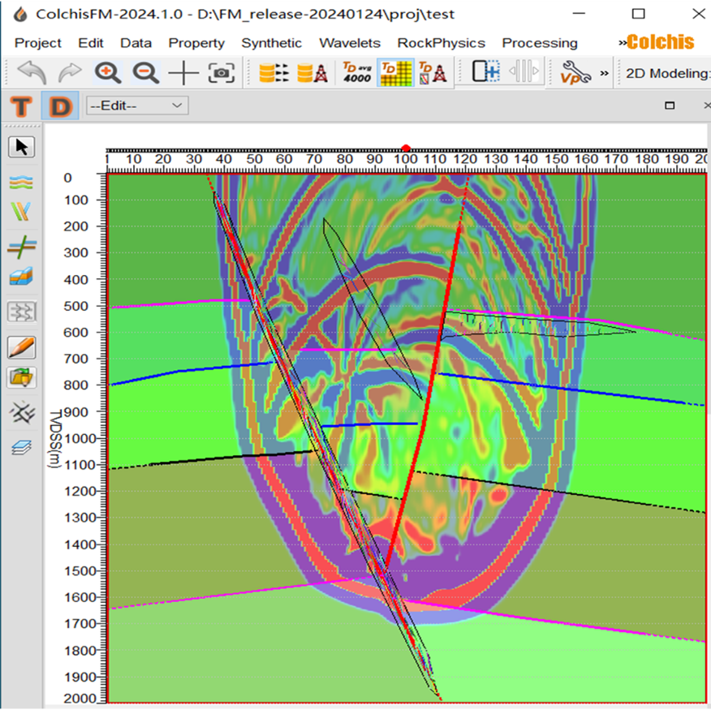
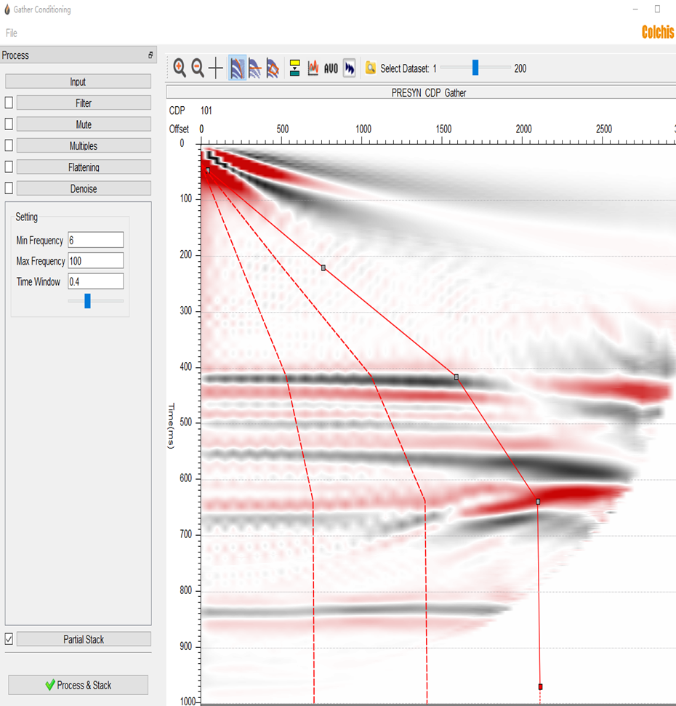
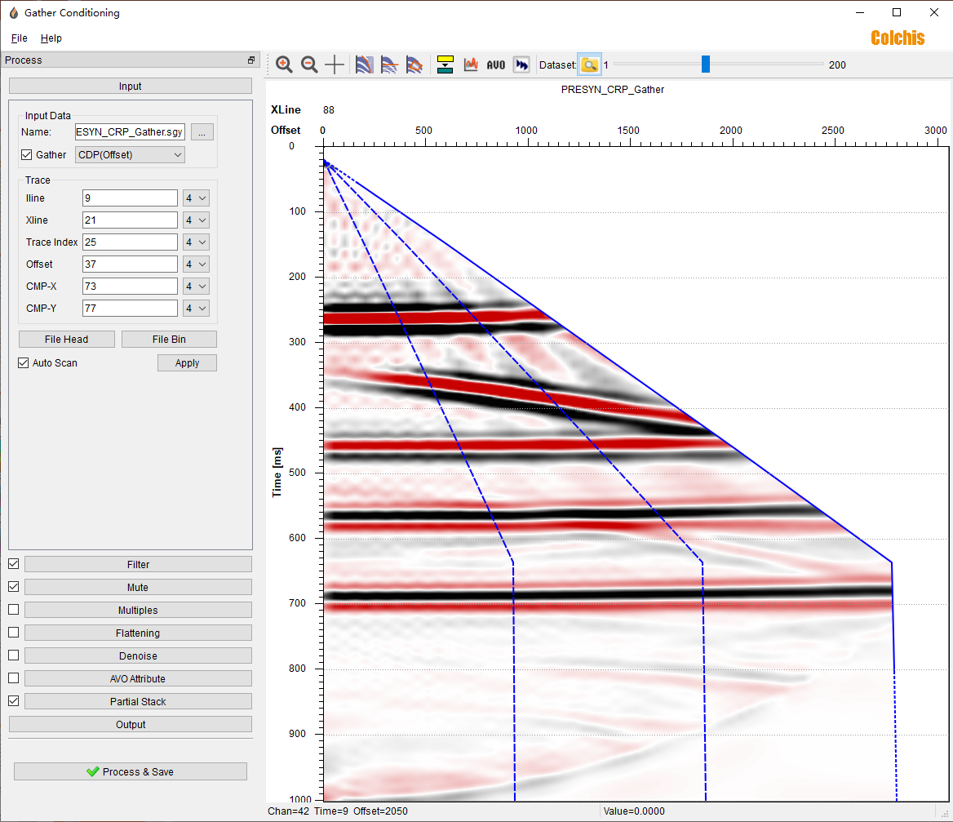
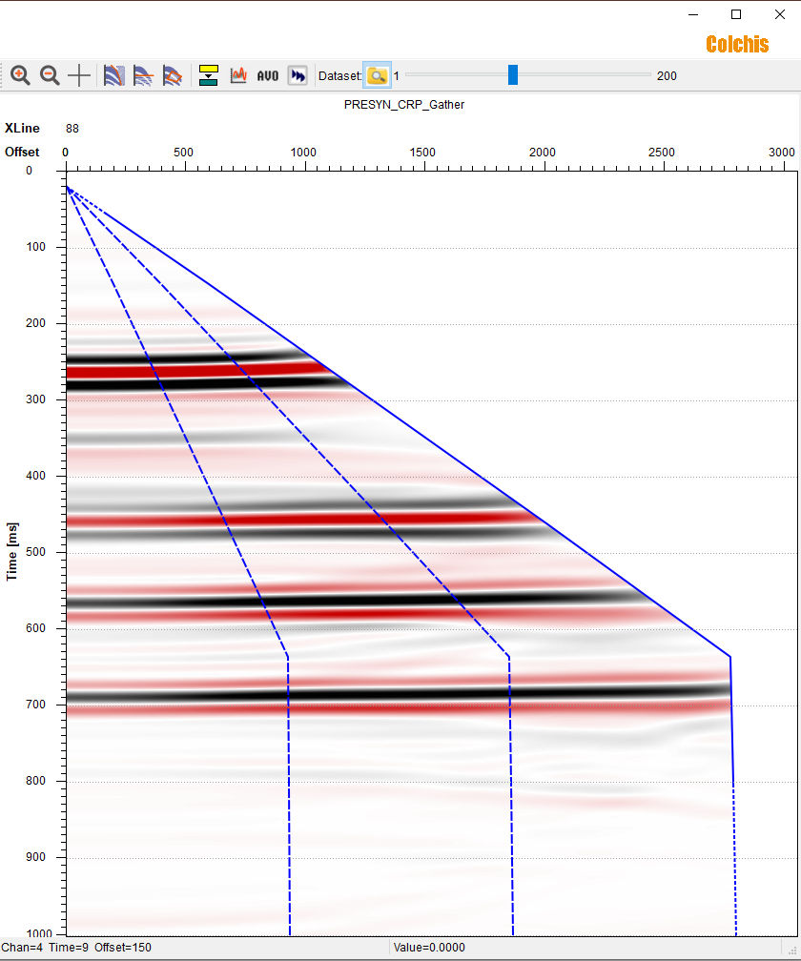
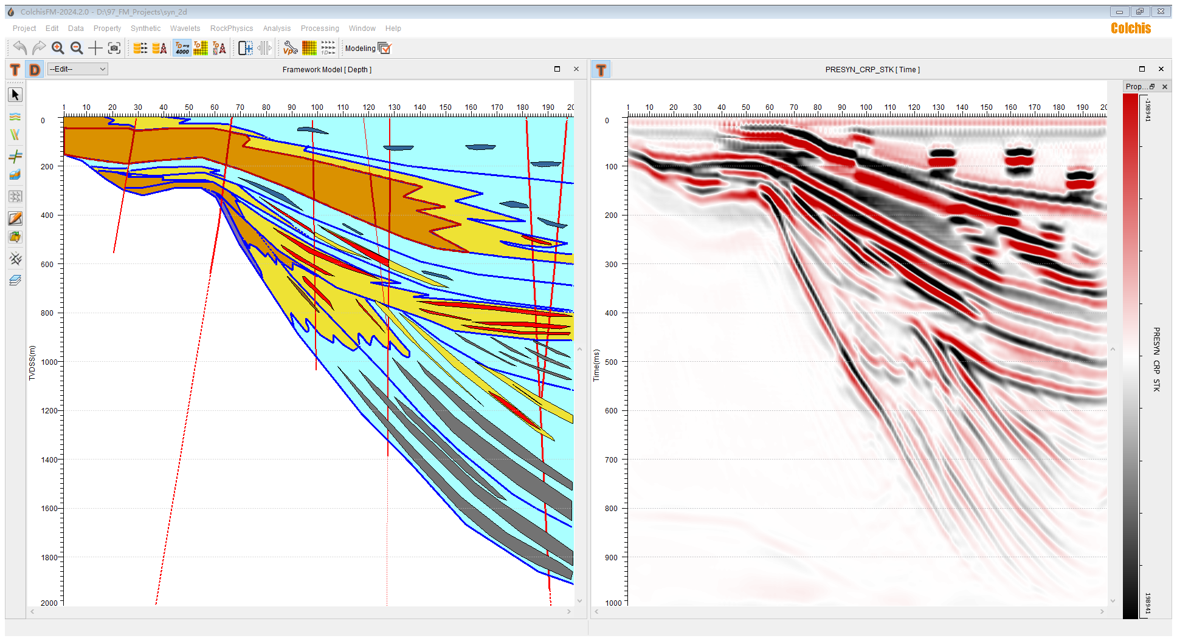
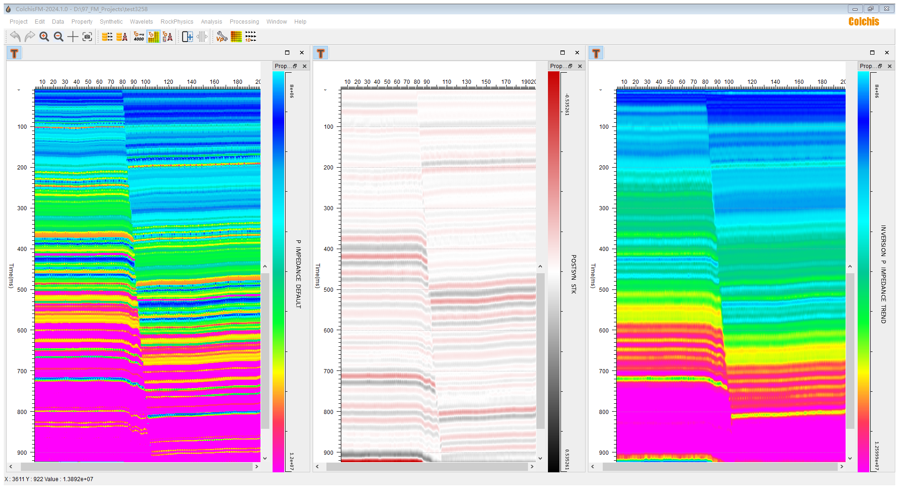
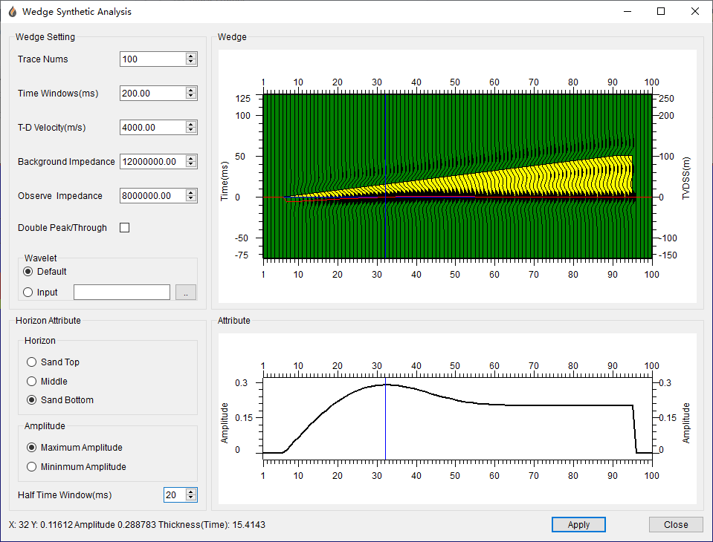
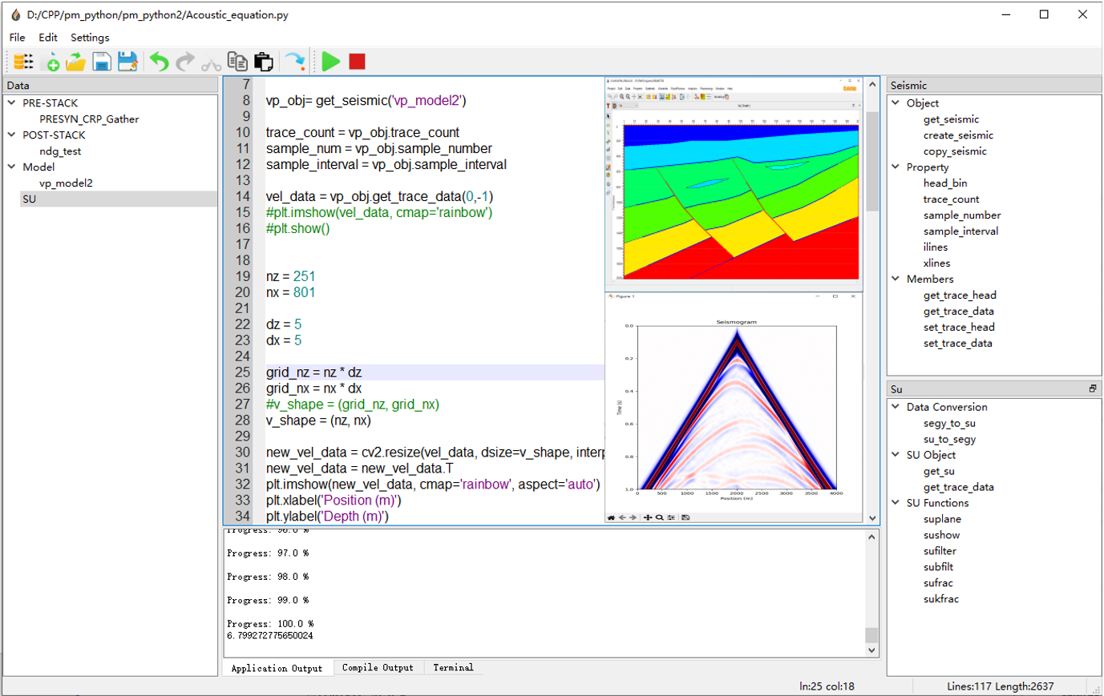
ColchisFM
07
功能齐全的地震道集处理
支持SEGY外部格式道集处理，可用于储层预测生产项目
波场快照分析
地震道集处理
道集切除、滤波、全叠加、部分叠加
道集随机噪音及相干噪音压制
特色道集拉平处理
提高分辨率处理
去多次波处理
08
一键反演及AVO属性分析
可媲美商业软件效果的稀疏脉冲反演
复杂模型与叠前偏移叠加地震
支持滤波及频率合并
AVO属性分析（P、G…）
Wedge调谐曲线分析
地震多种属性分析
模型
地震正演建模结果
叠后地震反演
反射系数分析
09
支持Python接口及算法扩展
Wedge调谐曲线分析
内嵌Python原生编程环境，用户可自主进行Python算法开发
支持各种Python算法及库导入，可以充分利用各种Python算法资源
集成常用CWP/SU算法
内置灵活的数据访问接口
Python算法开发模块主界面及叠前正演效果图
4

Slide 6


科吉思石油技术
科吉思致力于为石油天然气行业提供全球领先 技术、仪器设备及软件产品、卓越的石油勘探 开发和油藏工程咨询服务一体化油藏解决方案， 是行业领先的油田咨询服务解决方案提供商。
科吉思定位于专家团队全球化运营，在美国、 中国、英国设有办公室。我们拥有平均超过20 年在业界资深海内外专家咨询服务团队，针对 复杂地质问题一体化解决方案的丰富项目研究 经验。
让井位更可靠
科吉思与业界全球知名技术提供商和研究机构 形成紧密战略合作。并通过战略合作自主研发 产品以及特色技术产品的研发，针对客户不同 地质问题，优选最适合的解决方案。为您勘探 开发决策提供最可靠的研究成果。
让决策更智能
让开发更高效
科吉思定位于高精度定量多学科融合专家技术 解决方案，提供行业高质量更具预测性的研究 成果。最大程度提高勘探开发效益、降低勘探 开发风险和成本。为客户创造价值是我们秉承 的目标！
上图为ColchisFM实际正演效果
地址：北京亦庄经济开发区荣华南路2号大族广场T2写字楼805A/B, 100176
邮箱：Support@colchispetro.com
电话：+86 10 67863233
网址：www.colchis.cn / www.colchispetro.com
微信公众号：科吉思石油技术

